Slide 1
第3节 氧化剂和还原剂
第二讲 氧化剂和还原剂

Slide 2
二、氧化还原反应的实质
1、氧化还原反应的实质
[实验]
1、锌放到盛有少量CuSO₄溶液的烧杯中，观察现象；写出离子反应方程式；
2、该反应是不是氧化还原反应？若是标出变价元素的化合价。
3、按教材图，连接好实验装置，观察实验现象。
电子转移是氧化还原反应的实质

Slide 3
2、电子转移与化合价升降的关系
失2e⁻化合价升2价
双线桥法表示电子转移的方向及数目。
0 +2 +2 0
Fe + Cu²⁺ = Fe²⁺ + Cu
得2e⁻化合价降2价
失1e⁻×4化合价升4价
失5e⁻×8化合价升40价
+2 -1 0 +3 -2 +4 -2
4FeS₂ + 11O₂ = 2Fe₂O₃ +8SO₂
得2e⁻ ×22化合价降44价
氧化还原反应中电子转移的总数与化合价升或降总值是相等的。

Slide 4
2e⁻
0 +2 +2 0
Fe + Cu²⁺ = Fe²⁺ + Cu
1e⁻×4
+2 -1 0 +3 -2 +4 -2
4FeS₂ + 11O₂ = 2Fe₂O₃ +8SO₂
单线桥法表示电子转移的方向及数目。
5e⁻×8

Slide 5
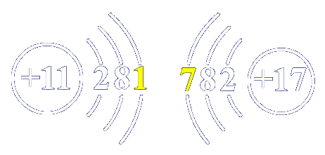
例4、请结合钠与氯气的反应，回答下列问题。
(1)、画出钠和氯的原子结构示意图；
Na
Cl
(2)、请用双线桥法表示该反应电子转移的方向及数目
失1e⁻×2
0 0 +1 -1
点燃
2Na + Cl₂ == 2NaCl
得2e⁻ ×2

Slide 6
例5、下列各氧化还原反应方程式表示的变化过程错误的是：
失2e⁻×6
MnO₂
A、2KClO₃ === 2KCl + 3O₂↑
△
得6e⁻×2
失4e⁻
△
B、MnO₂+4HCl(浓）== MnCl₂ +2H₂O + Cl₂↑
得4e⁻
失2e⁻
△
C、Cu + H₂SO₄（浓）== CuSO₄ +SO₂ ↑ +2H₂O
得2e⁻
失4e⁻×3
高温
D、2Fe₂O₃ + 3C === 4Fe + 3CO₂↑
答案：C
得3e⁻×4

Slide 7
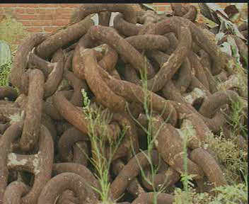
3、身边的氧化还原反应

Slide 8
三、氧化剂和还原剂
1、氧化剂和还原剂
失2e⁻
△
Cu + H₂SO₄（浓）== CuSO₄ +SO₂ ↑ +2H₂O
得2e⁻
还原剂
氧化剂
氧化产物
还原产物
还原性
氧化性

Slide 9
2、常见的氧化剂和还原剂
重要的氧化剂
①活泼非金属单质，如F₂、Cl₂、Br₂、O₂等。
②元素处于高价时的氧化物、高价含氧酸及高价含氧化酸盐等，如MnO₂，NO₂；浓H₂SO₄，HNO₃；Cr₂O₇²⁻ 、MnO₄⁻，ClO₃⁻，Fe³⁺ 、Ag⁺等。
③过氧化物，如Na₂O₂，H₂O₂等。

Slide 10
重要的还原剂
①金属单质，如Na，K，Zn，Fe等。
②某些非金属单质，如H₂，C，Si等。
③元素处于低化合价时的氧化物，如CO，SO₂等。
④元素处于低化合价时的酸，如HCl（浓），HBr，HI，H₂S等。
⑤元素处于低化合价时的盐，如Na₂SO₃，FeSO₄等。

Slide 11
3、关系：
失去电子，化合价升高，被氧化，显还原性
还原剂 + 氧化剂 →氧化产物 + 还原产物
得到电子，化合价降低，被还原，显氧化性

Slide 12
P57-1、2、3写在书上

Slide 13
氧化还原反应的方向：由强到弱
强氧化剂+强还原剂——→氧化产物（弱氧化性）+还原产物（弱还原性）
氧化性：氧化剂>氧化产物
还原性：还原剂>还原产物
由此可判断反应能否进行；比较氧化性或还原性的强弱

Slide 14
2、氧化性和还原性
失2e⁻×6，化合价升
MnO₂
2KClO₃ === 2KCl + 3O₂↑
△
得6e⁻×2，化合价降

Slide 15
3、氧化产物和还原产物
失2e⁻×6，化合价升
MnO₂
2KClO₃ === 2KCl + 3O₂↑
△
得6e⁻×2，化合价降

